Slide 1
Winx
Hackathon

Slide 2

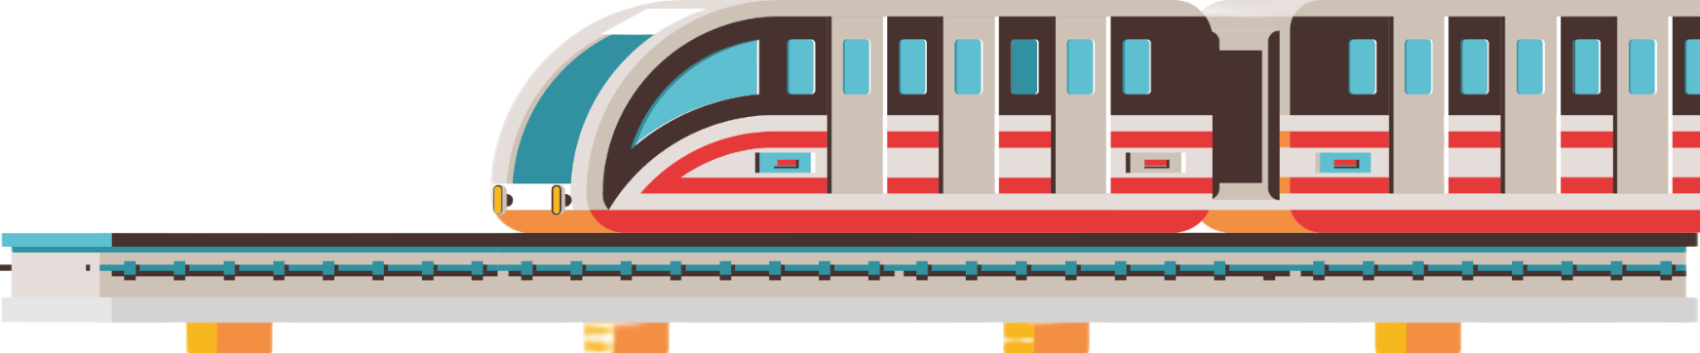
Gestão Inteligente de atrasos ferroviários
Fonte: Chat GPT

Slide 3
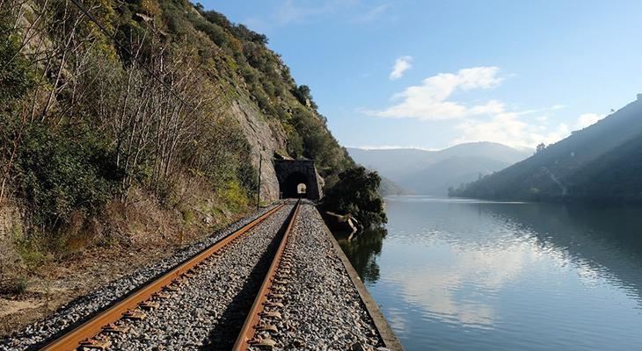
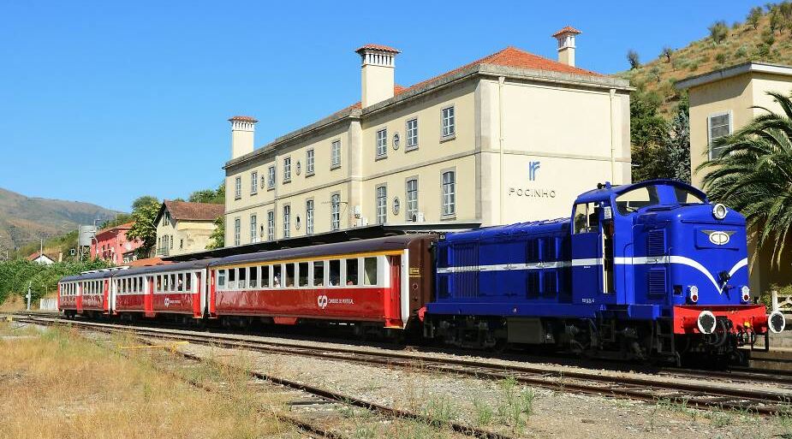
O problema
Uma única linha para os dois sentidos
Fonte: https://www.infraestruturasdeportugal.pt
Fonte: https://rotadodouro.pt

Slide 4

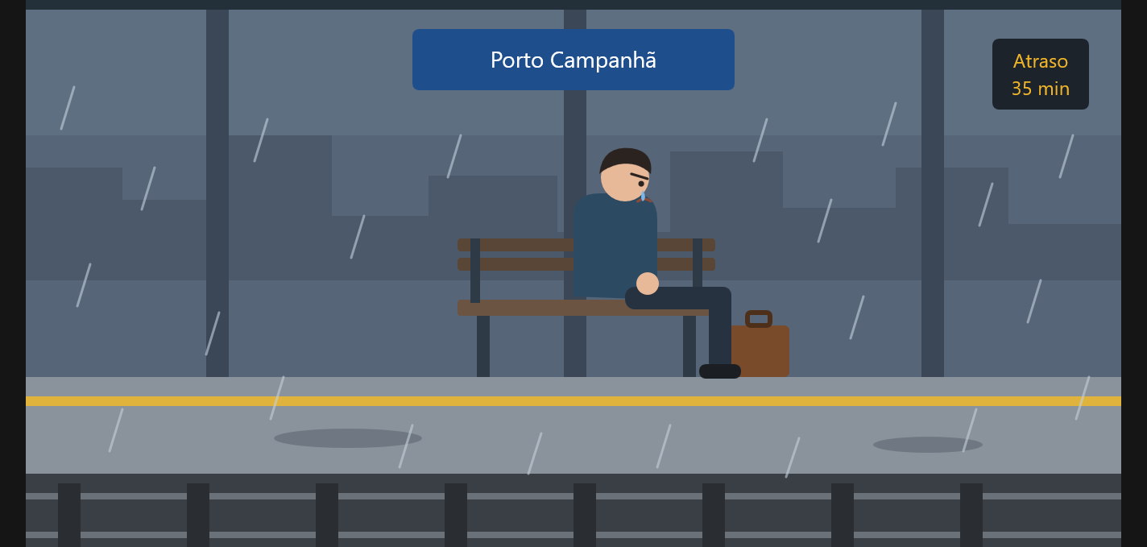

O problema
Atrasos acumulados
Fonte: https://pixabay.com/pt
Fonte: Gemini
Fonte: https://rfm.pt

Slide 5
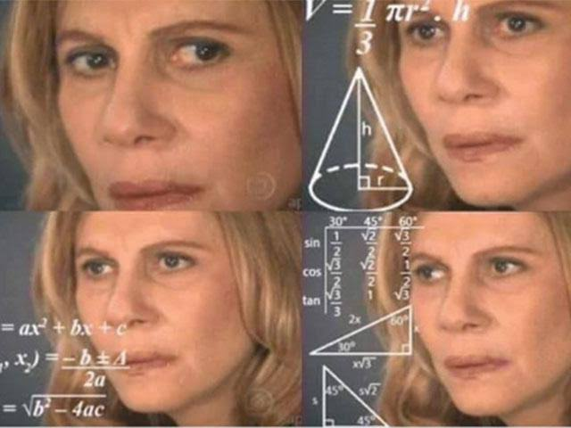

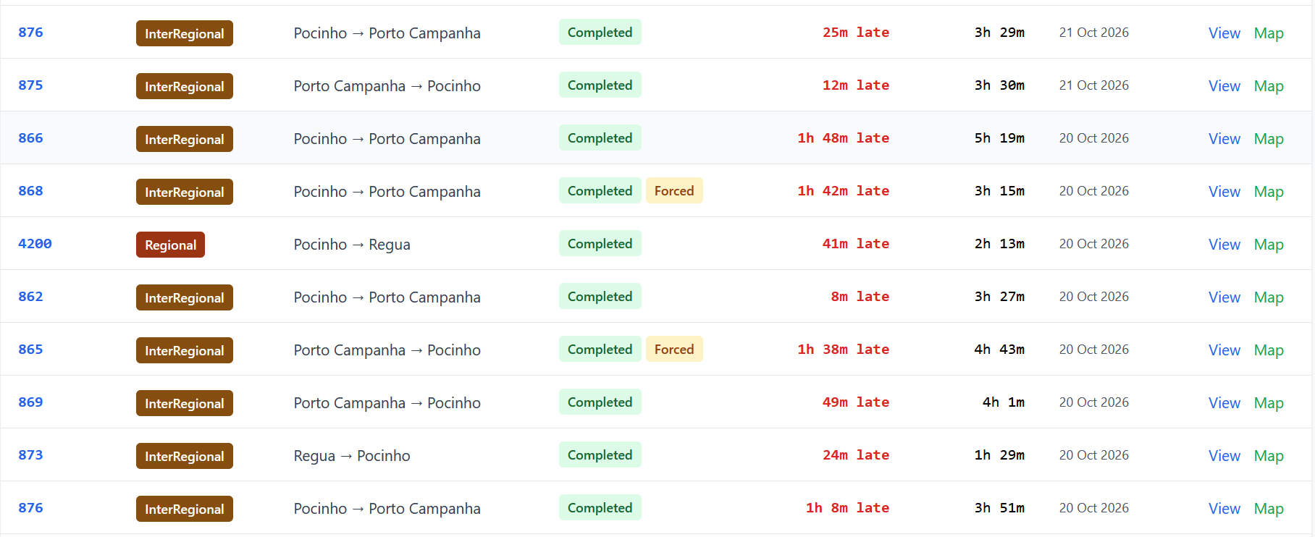
O problema
Atrasos acumulados
Fonte: Gemini
Fonte: https://rfm.pt
Fonte: https://midiamax.com.br
Fonte: https://comboios.ruicosta.pt

Slide 6

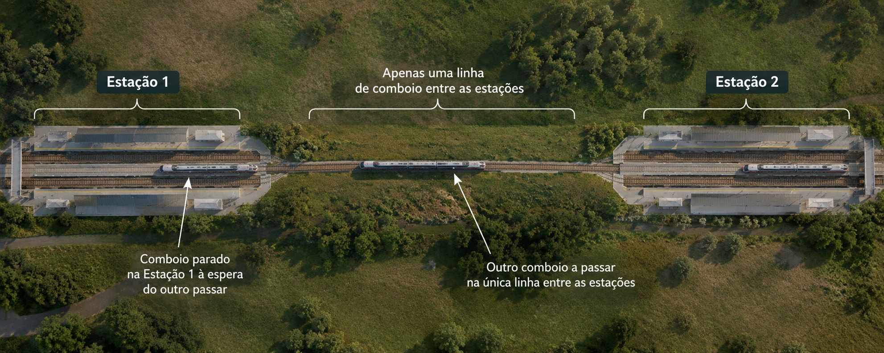
Como resolver este problema?
Fonte: https://www.tmz.com
Fonte:ChatGPT

Slide 7

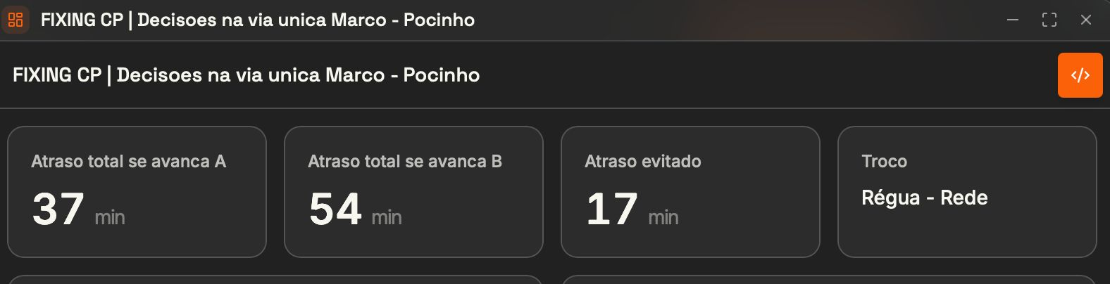
Como funciona
Fonte: https://pt.123rf.com

Slide 8
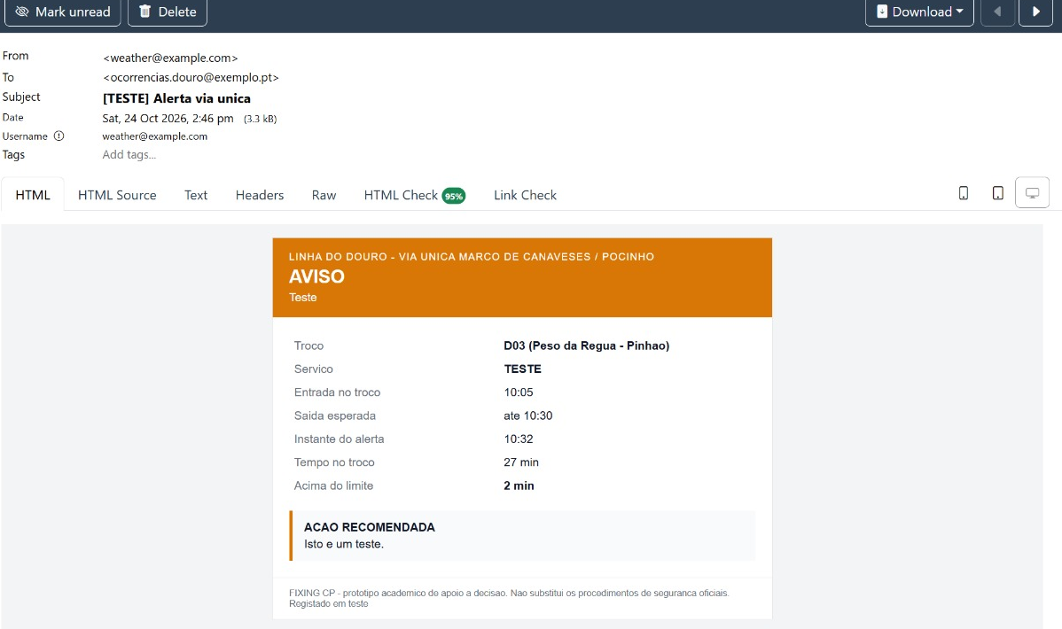
Fonte: https://pt.123rf.com

Slide 9

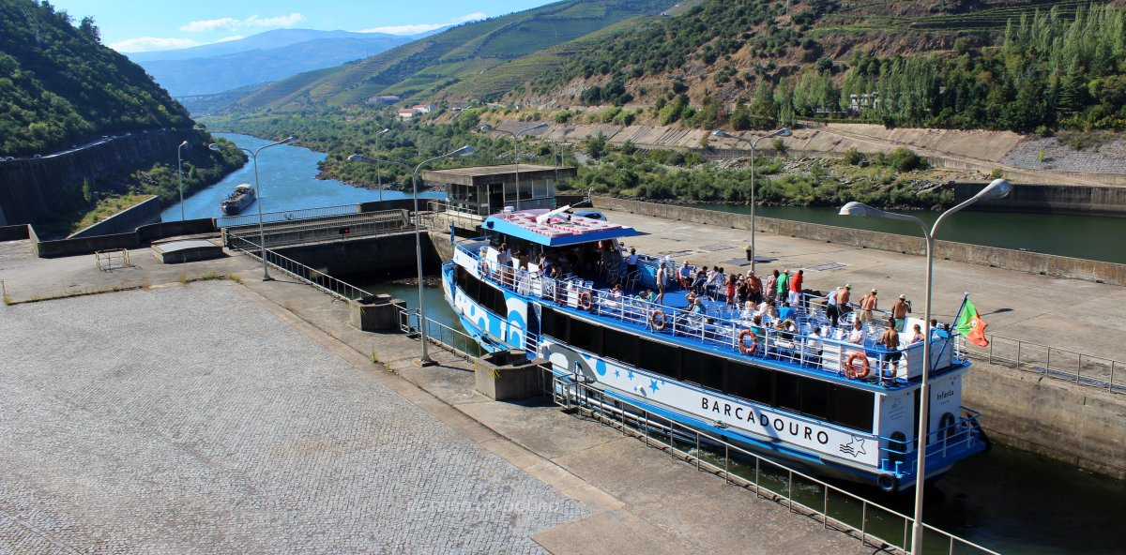
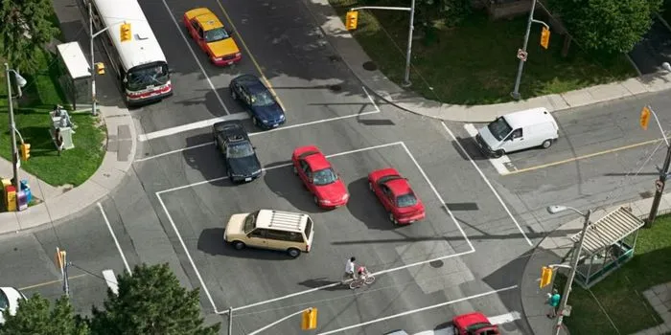
Potencial em outros cenários
https://gamebanana.com
Fonte: https://www.roteirododouro.com
Fontes: https://jackwinsafety.com

Slide 10


Impacto
MENOS ATRASOS!!!
Fonte: https://www.magnific.com/br
Fonte: https://extra.globo.com

Slide 11
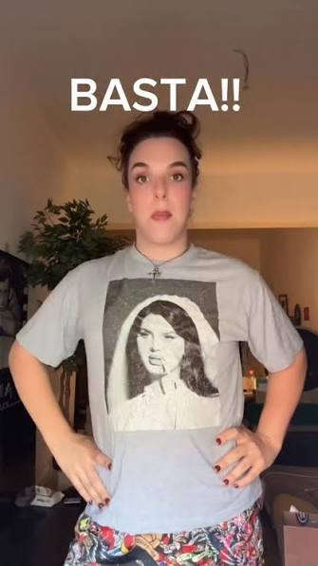
Fonte: KikoIsHot https://www.instagram.com

Slide 12
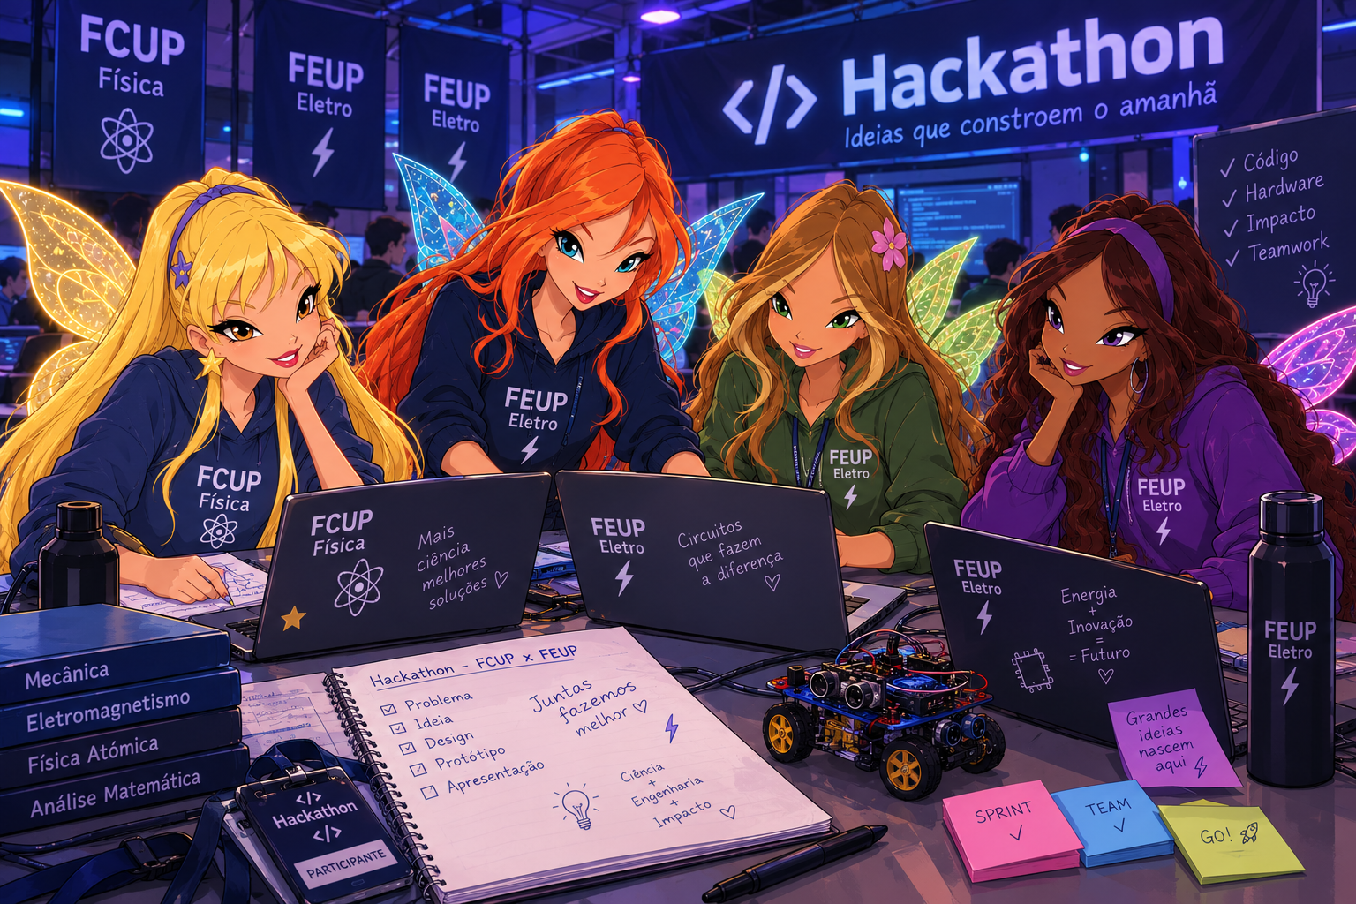

Obrigada!
Winx
Fonte:ChatGPT
Fonte:ChatGPT

Slide 13
https://github.com/MartaBuia/Hackathon-SciTeCh26/tree/main
Fonte: KikoIsHot https://www.instagram.com

